Slide 1
Муниципальное образовательное бюджетное учреждение «Ирбейская средняя общеобразовательная школа № 1»
Проект педагогической практики
«Развитие социальной активности и гражданской инициативности учащихся средствами волонтерской (добровольческой) деятельности»
с. Ирбейское
2018 год

Slide 2
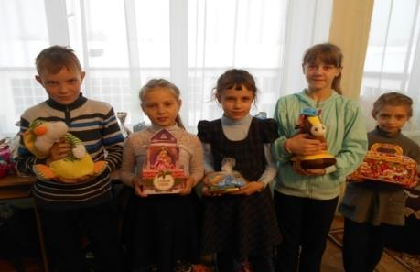
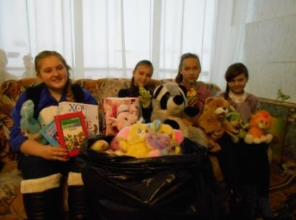
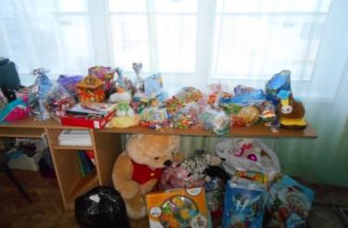
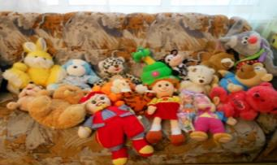
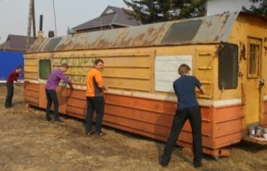
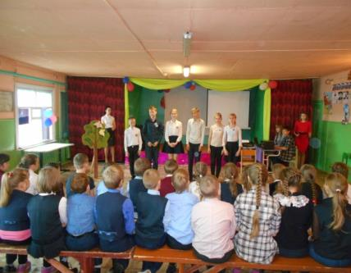
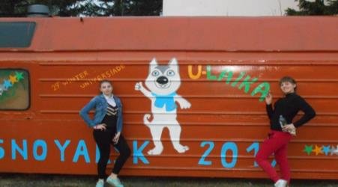
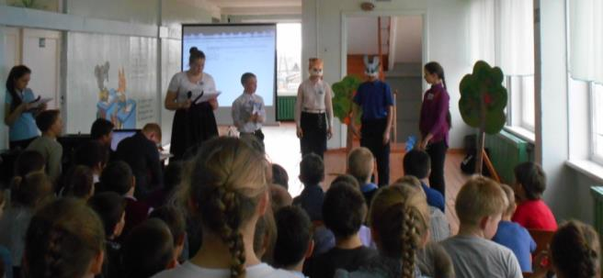
Акции добровольческого направления
Муниципальная акция
«Дети - детям»п
Муниципальная акция «Подари игрушку на счастье»п
Краевая акция «Чистое село – красивое село»п
Краевая акция «Экологические уроки»п

Slide 3
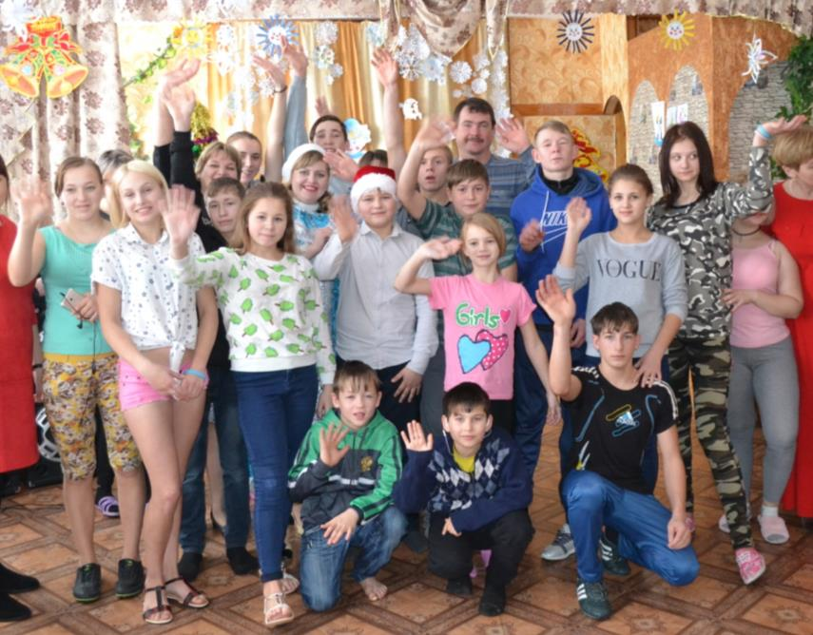
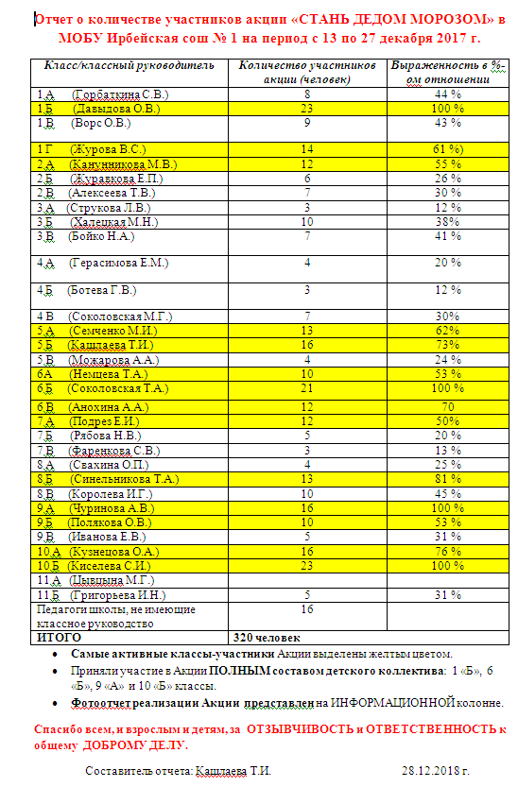
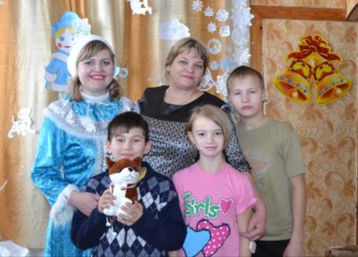
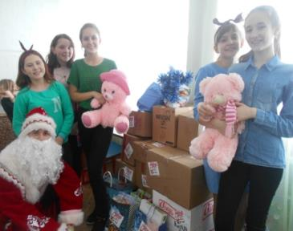
Подведение итогов включенности каждого детского коллектива в школьную акцию «Стань дедом Морозом»

Slide 4

Инициативные постоянные или временно действующие группы добровольцев (волонтеров), работающие по направлениям
профессиональное ориентирование (2015 г.)
экологическое просвещение (2016 г.)
работа с людьми с ОВЗ (дети и взрослые) (2016 г.)
помощь людям пожилого возраста (2016 г.)
организация просветительских развивающих мероприятий для детей и взрослых (2017 г.)

Slide 5
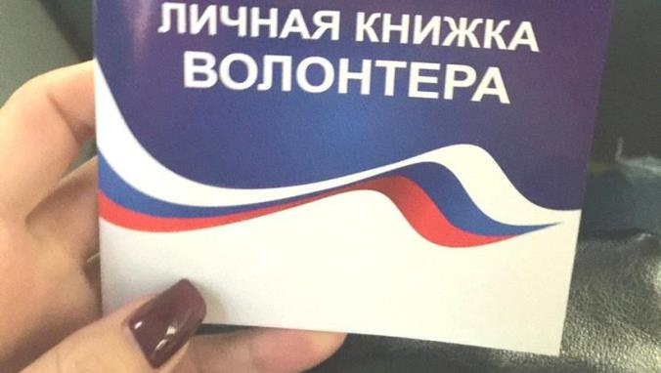
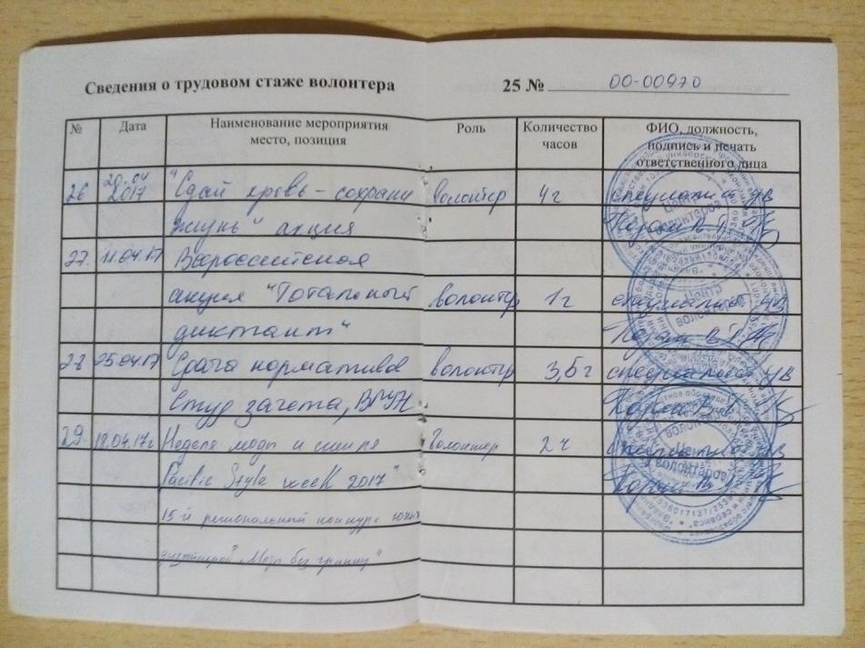
Учет добровольческой деятельности волонтера

